Slide 1
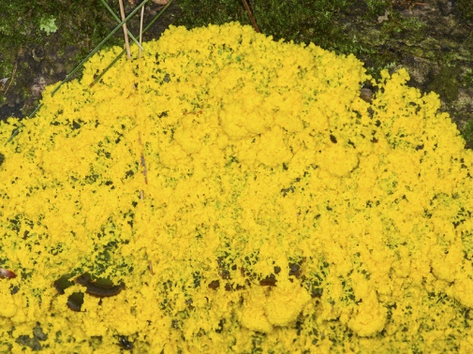
FIAsarum polycephalum
Progetto FIA 2025/2026

Slide 2
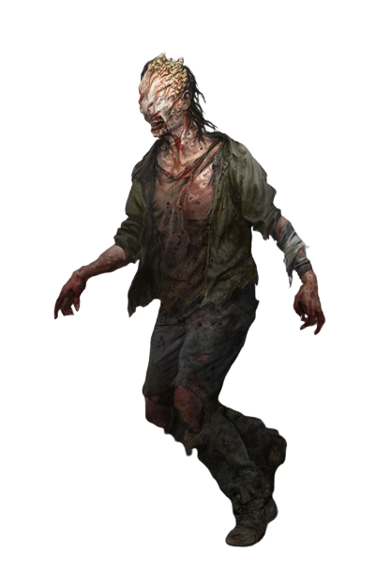

Chi siamo?
Setola Angela
Farace Mirko

Slide 3

Introduzione:
Da questo video siamo rimasti affascinati dal comportamento peculiare di questo organismo e ci siamo posti la domanda:
«e se la rendessimo digitale?»
Video da Barbascura X: Lo strano organismo che risolve labirinti e prende decisioni.
(Link: https://youtu.be/xieWiuPv7U0?si=BCSLNf-0M9Xqi_YV)

Slide 4

Obiettivo:
Creare un’IA in grado di simulare il comportamento di ricerca della muffa policefala, utilizzando gli algoritmi visti a lezione

Slide 5
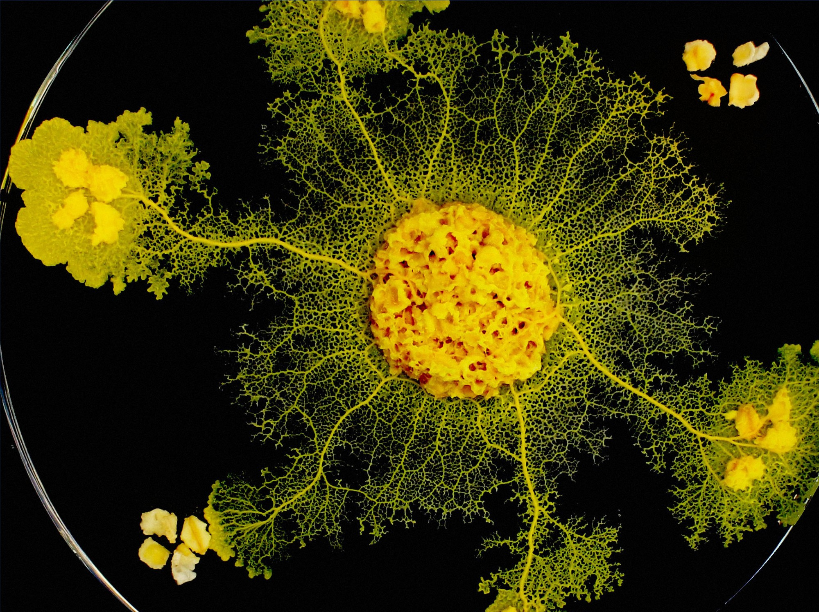

Specifica PEAS:
Perfomance
Sensors
Envirorment
Actuators

Slide 6
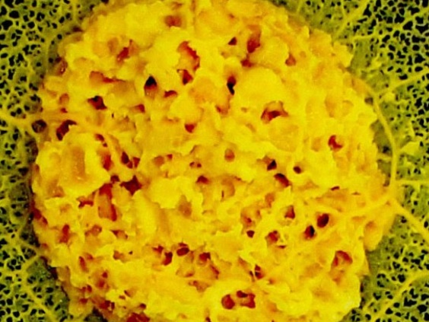
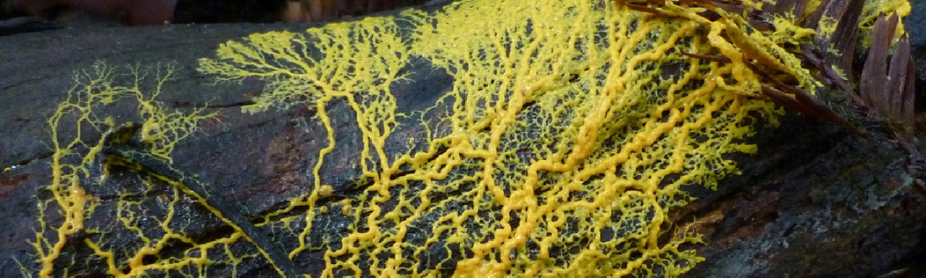
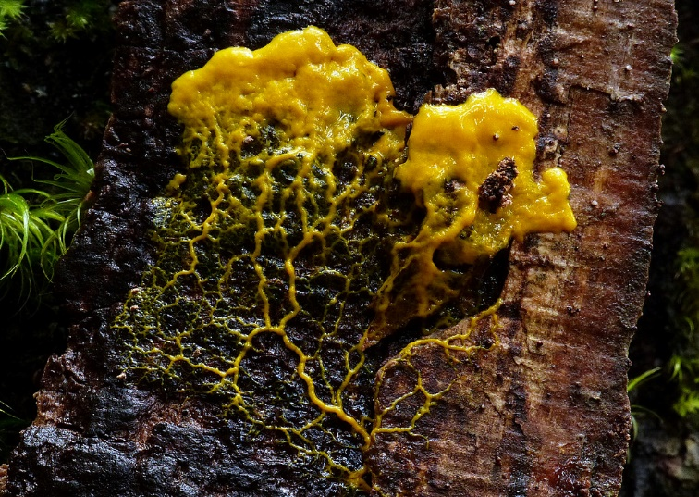
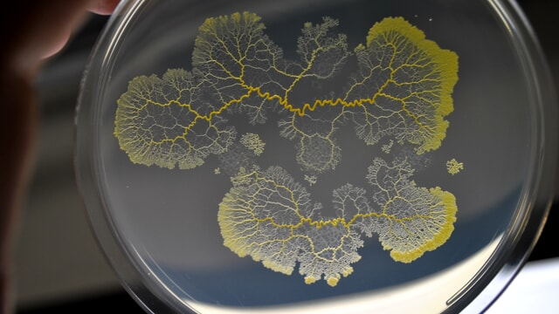
SPECIFICHE DELL’AMBIENTE
SINGOLO AGENTE PARAIZIALMENTE OSSERVABILE
STATICO EPISODICO

Slide 7
ANALISI DEL PROBLEMA
Stato iniziale: il punto di partenza e il punto d’arrivo sono scelti casualmente in una griglia
Descrizione azioni possibili: L’agente può muoversi in 8 direzioni
Test Obiettivo: L’obiettivo della muffa è quello di raggiungere il cibo con il miglior percorso possibile
Modello di transizione: Si deve controllare ad ogni azione se si è raggiunto o meno il «tragurardo»
Costo cammino: ogni passo nell’ambiente costa 1

Slide 8
COME ABBIAMO AFFRONTATO IL PROBLEMA?
Abbiamo affrontato il problema usando due algoritmi di ricerca, uno a ricerca informata e uno a ricerca non informata:
Algoritmo di Ricerca A*
Algoritmo di ricerca in profondità

Slide 9
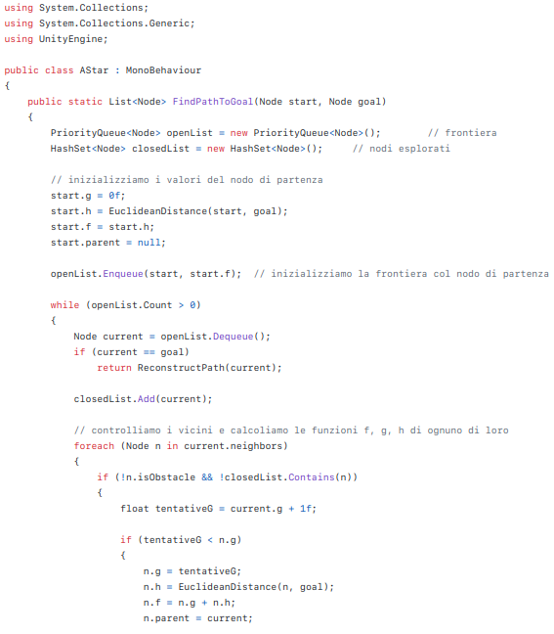
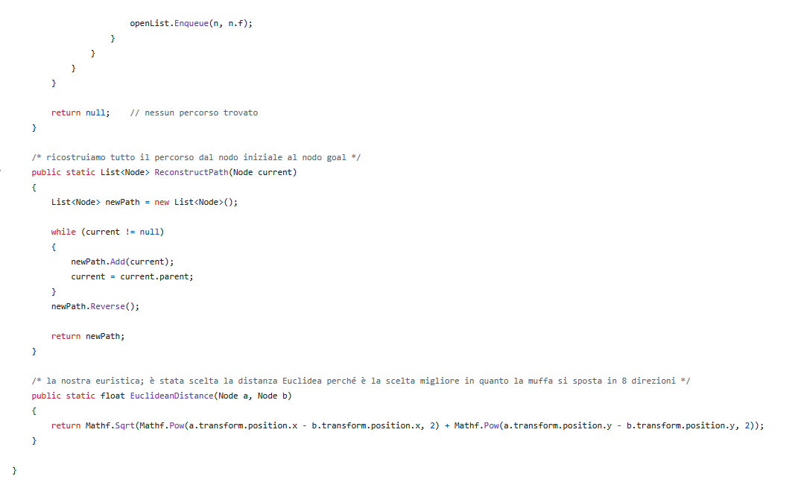
RICERCA A*
Questo algoritmo si basa sulla ricerca a costo uniforme, a cui si modifica il test di valutazione dei nodi

Slide 10
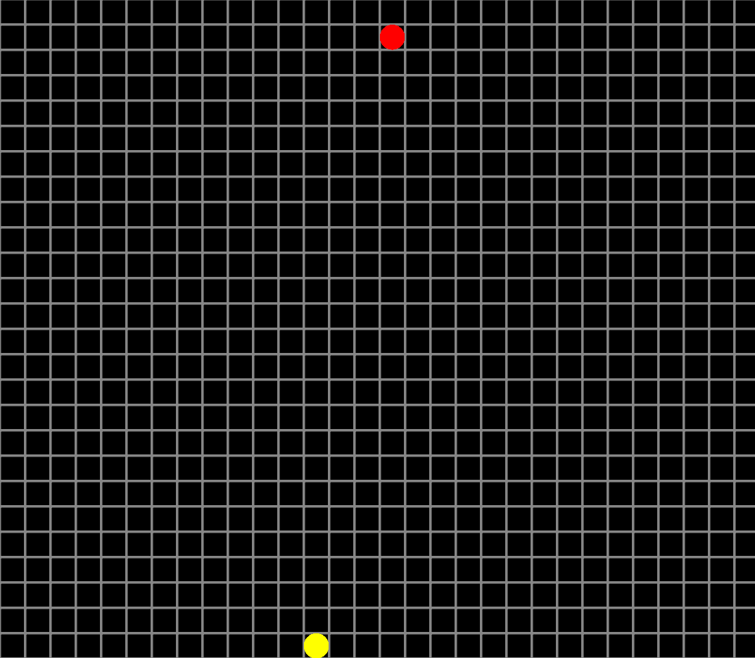
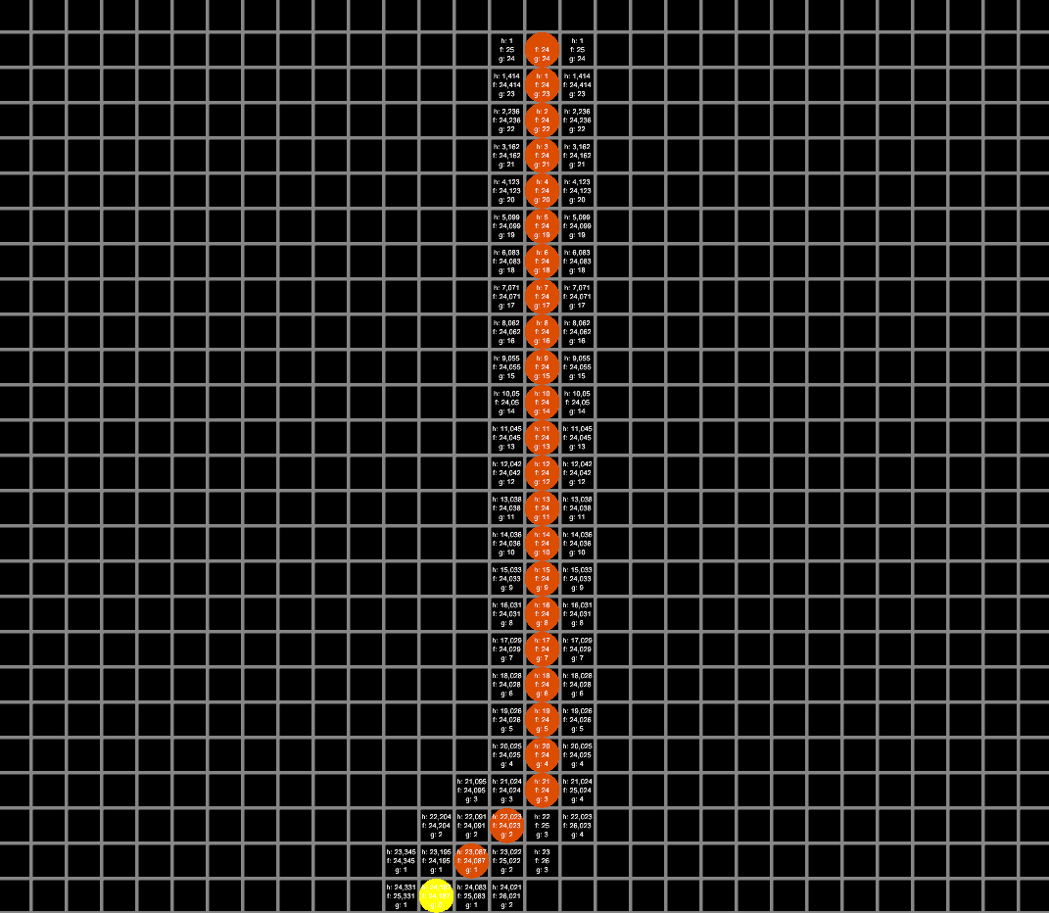
RICERCA A*
Ecco un esempio di applicazione dell’algoritmo

Slide 11
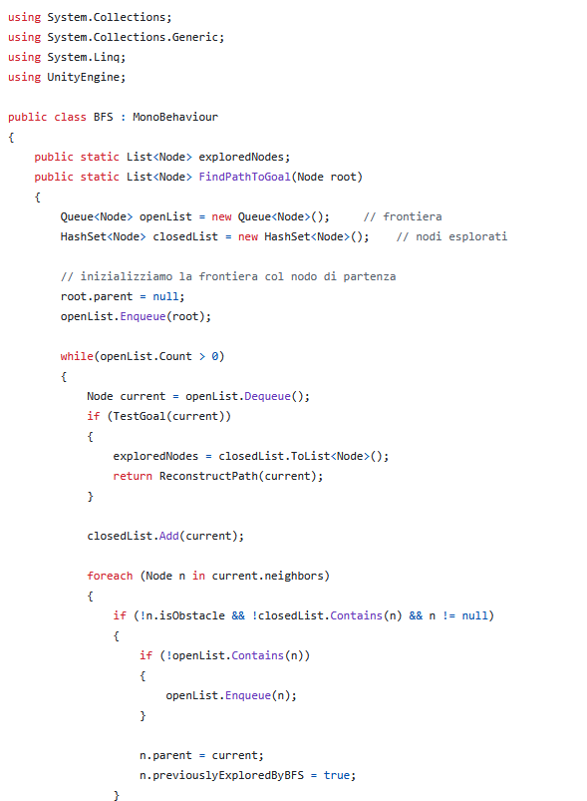
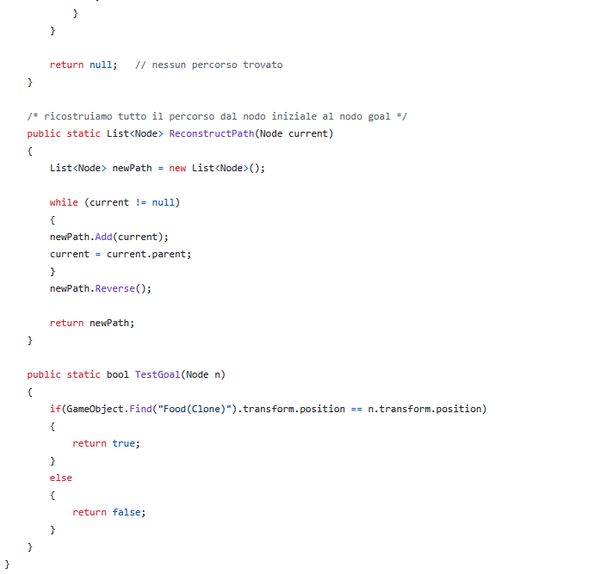
RICERCA IN PROFONDITA’
Nella ricerca in profondità si espande il primo nodo prima di espandere i successivi

Slide 12
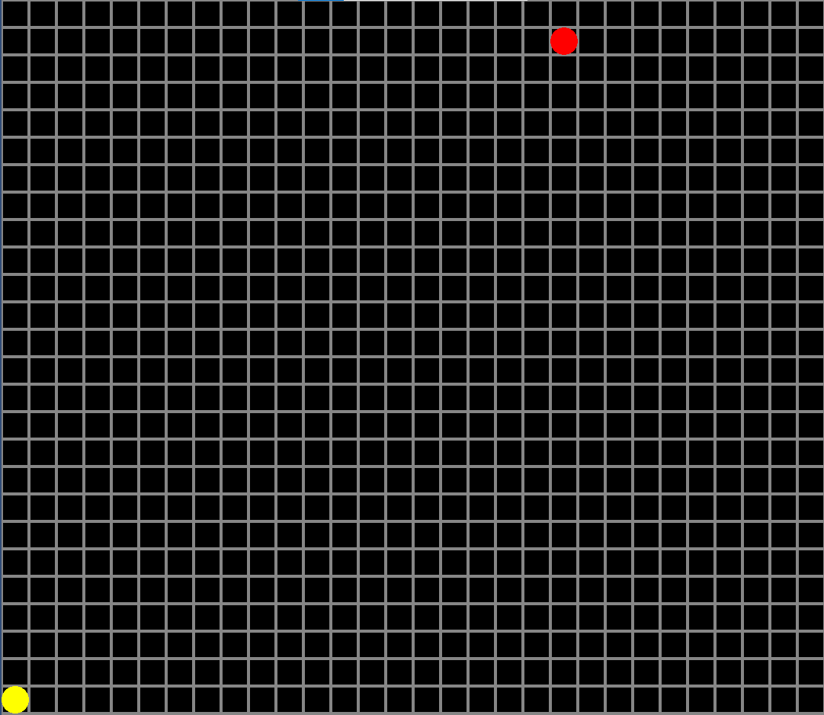
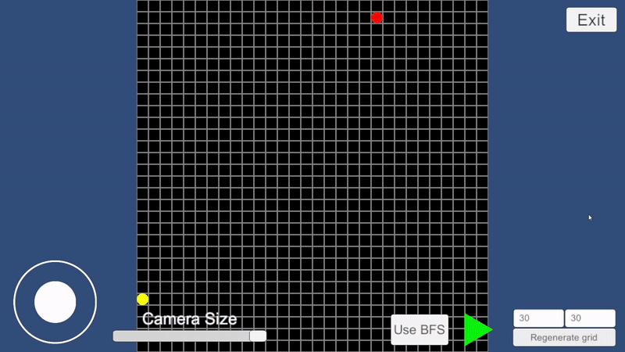
RICERCA IN PROFONDITA’
Ecco un esempio di applicazione dell’algoritmo
*nota, per vedere la GIF attivare la presentazione

Slide 13
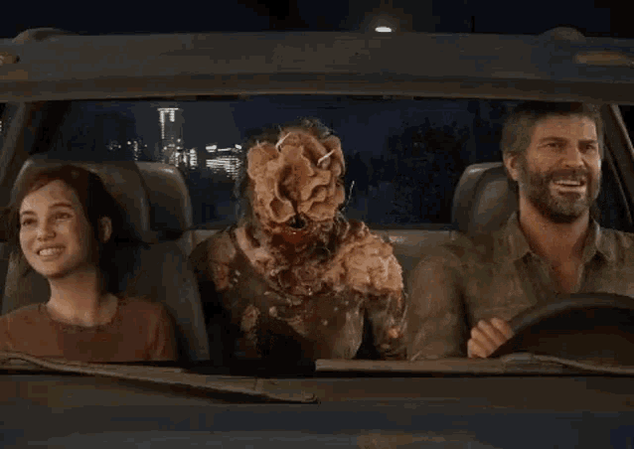
CONCLUSIONE
L’esperienza di progetto per IA è stata divertente, non solo perché ci ha permesso di approfondire sugli argomenti trattati a lezione, ma di farlo a modo nostro con un argomento «curioso».
GRAZIE PER L’ATTENZIONE :D

